Slide 1

Process
Thread
&Browser
武杰（OutisJie）

Slide 2
声明
主要参考：
https://developers.google.com/web/updates/2018/09/inside-browser-part1
https://developers.google.com/web/updates/2018/09/inside-browser-part2
https://developers.google.com/web/updates/2018/09/inside-browser-part3
https://developers.google.com/web/updates/2018/09/inside-browser-part4
个人博客：
【远书】https://outisjie.github.io/farbook/learn/browser.html
PPT模板下载：www.1ppt.com/moban/ 行业PPT模板：www.1ppt.com/hangye/
节日PPT模板：www.1ppt.com/jieri/ PPT素材下载：www.1ppt.com/sucai/
PPT背景图片：www.1ppt.com/beijing/ PPT图表下载：www.1ppt.com/tubiao/
优秀PPT下载：www.1ppt.com/xiazai/ PPT教程： www.1ppt.com/powerpoint/
Word教程： www.1ppt.com/word/ Excel教程：www.1ppt.com/excel/
资料下载：www.1ppt.com/ziliao/ PPT课件下载：www.1ppt.com/kejian/
范文下载：www.1ppt.com/fanwen/ 试卷下载：www.1ppt.com/shiti/
教案下载：www.1ppt.com/jiaoan/ PPT论坛：www.1ppt.cn

Slide 3
01
Chrome浏览器的多进程架构
目录
02
导航过程中进程如何协作的？
CONTNETS
03
Render Process
04
浏览器对事件的处理

Slide 4
01
THE PART
Chrome 的多进程架构

Slide 5
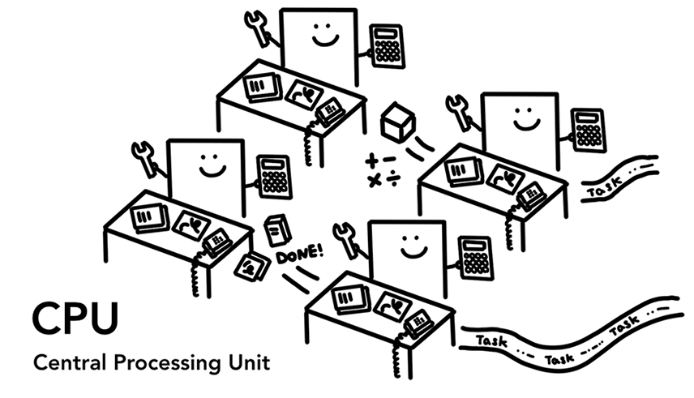
CPU, GPU, Memory, and multi-process architecture
CPU
PPT模板下载：www.1ppt.com/moban/ 行业PPT模板：www.1ppt.com/hangye/
节日PPT模板：www.1ppt.com/jieri/ PPT素材下载：www.1ppt.com/sucai/
PPT背景图片：www.1ppt.com/beijing/ PPT图表下载：www.1ppt.com/tubiao/
优秀PPT下载：www.1ppt.com/xiazai/ PPT教程： www.1ppt.com/powerpoint/
Word教程： www.1ppt.com/word/ Excel教程：www.1ppt.com/excel/
资料下载：www.1ppt.com/ziliao/ PPT课件下载：www.1ppt.com/kejian/
范文下载：www.1ppt.com/fanwen/ 试卷下载：www.1ppt.com/shiti/
教案下载：www.1ppt.com/jiaoan/ PPT论坛：www.1ppt.cn
CPU 全称 Central Processing Unit.
CPU是计算机的大脑，一个CPU内核，可以在任务到来的时候一个接一个的完成工作，就像图中的每个员工。
单个CPU内核一次只能运行一个任务
在过去，CPU都是单芯片单核的，现在CPU芯片能有多个核，从而加快掌机或者手提电脑的速度。
项目目标

Slide 6
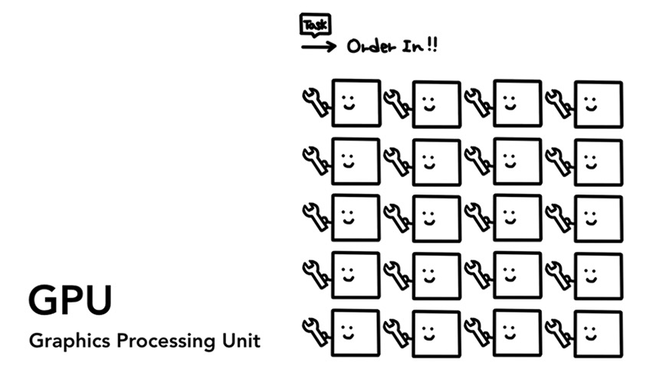
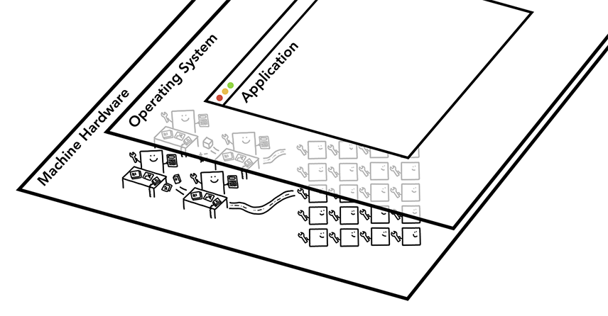
CPU, GPU, Memory, and multi-process architecture
GPU
PPT模板下载：www.1ppt.com/moban/ 行业PPT模板：www.1ppt.com/hangye/
节日PPT模板：www.1ppt.com/jieri/ PPT素材下载：www.1ppt.com/sucai/
PPT背景图片：www.1ppt.com/beijing/ PPT图表下载：www.1ppt.com/tubiao/
优秀PPT下载：www.1ppt.com/xiazai/ PPT教程： www.1ppt.com/powerpoint/
Word教程： www.1ppt.com/word/ Excel教程：www.1ppt.com/excel/
资料下载：www.1ppt.com/ziliao/ PPT课件下载：www.1ppt.com/kejian/
范文下载：www.1ppt.com/fanwen/ 试卷下载：www.1ppt.com/shiti/
教案下载：www.1ppt.com/jiaoan/ PPT论坛：www.1ppt.cn
GPU 全称 Graphics Processing Unit.
和CPU不同，GPU擅长处理简单任务，但是可以同时由多个核心共同工作
近年来，随着GPU计算速度的不断加快，仅在GPU上就可以实现越来越多的计算。

Slide 7
CPU, GPU, Memory, and multi-process architecture
进程（Process）和线程（Thread）
进程是资源分配的单位，线程是调度的基本单位。一个进程内的所有线程共享一块内存，每个进程的内存相互独立。（车间-工人）
一个CPU内核总是运行一个进程；（发电厂-车间）
互斥锁（Mutual exclusion，缩写 Mutex）：资源的大小不一样，比如厕所，一次只能由一个人进去，占用资源的线程不希望被别的线程打断，解决办法就是在厕所门口挂一把锁。
信号量（Semaphore）：有的资源较大，比如厨房（讲道理车间怎么会有厨房。。。），一次可以有多个工人干活。这时候怎么判断厨房里是不是已经满员了呢，办法就是在门口放N把钥匙，每个进去的人就取一把钥匙，出来的时候再挂回去，这样工人在看到门口没有钥匙就知道自己应该等待了。（N=1？）
IPC(Inter Process Communication) ：一个进程还可以要求操作系统生成另一个进程来执行不同的任务，系统会为新的进程分配独立的内存，两个进程之间可以使用进行通信。很多应用都会采用这样的设计，如果一个工作进程反应迟钝，重启这个进程不会影响应用其它进程的工作。
PPT模板下载：www.1ppt.com/moban/ 行业PPT模板：www.1ppt.com/hangye/
节日PPT模板：www.1ppt.com/jieri/ PPT素材下载：www.1ppt.com/sucai/
PPT背景图片：www.1ppt.com/beijing/ PPT图表下载：www.1ppt.com/tubiao/
优秀PPT下载：www.1ppt.com/xiazai/ PPT教程： www.1ppt.com/powerpoint/
Word教程： www.1ppt.com/word/ Excel教程：www.1ppt.com/excel/
资料下载：www.1ppt.com/ziliao/ PPT课件下载：www.1ppt.com/kejian/
范文下载：www.1ppt.com/fanwen/ 试卷下载：www.1ppt.com/shiti/
教案下载：www.1ppt.com/jiaoan/ PPT论坛：www.1ppt.cn

Slide 8
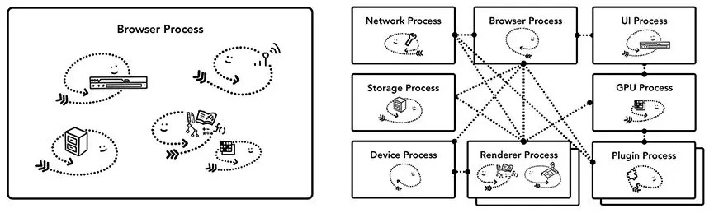
浏览器架构
其实如果要开发一个浏览器，它可以是单进程多线程的应用，也可以是使用 IPC 通信的多进程应用
这里要注意的重要一点是，这些是不同的架构的实现细节。关于如何构建Web浏览器没有标准规范。一种浏览器的架构可能与另一种浏览器完全不同。
PPT模板下载：www.1ppt.com/moban/ 行业PPT模板：www.1ppt.com/hangye/
节日PPT模板：www.1ppt.com/jieri/ PPT素材下载：www.1ppt.com/sucai/
PPT背景图片：www.1ppt.com/beijing/ PPT图表下载：www.1ppt.com/tubiao/
优秀PPT下载：www.1ppt.com/xiazai/ PPT教程： www.1ppt.com/powerpoint/
Word教程： www.1ppt.com/word/ Excel教程：www.1ppt.com/excel/
资料下载：www.1ppt.com/ziliao/ PPT课件下载：www.1ppt.com/kejian/
范文下载：www.1ppt.com/fanwen/ 试卷下载：www.1ppt.com/shiti/
教案下载：www.1ppt.com/jiaoan/ PPT论坛：www.1ppt.cn

Slide 9
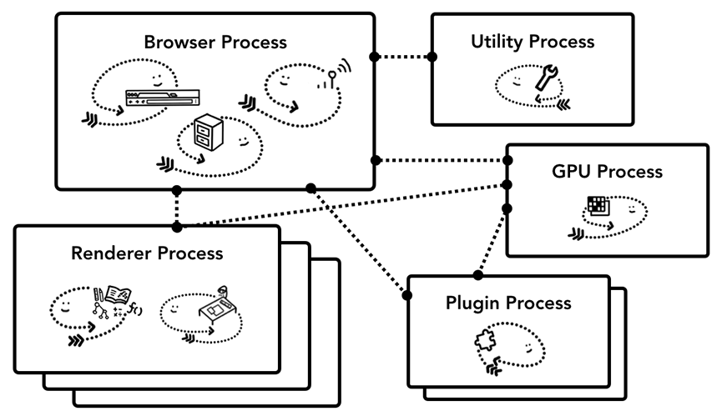
Chrome 的多进程架构（任务管理器？）
Browser Process:
负责包括地址栏，书签栏，前进后退按钮等部分的工作；
负责处理浏览器的一些不可见的底层操作，比如网络请求和文件访问；
Render Process:
负责一个 tab 内关于网页呈现的所有事情
对于渲染器进程，将创建多个进程并将其分配给每个选项卡。直到最近，Chrome才为每个标签提供了一个可行的过程;现在它尝试为每个站点提供自己的进程，包括iframe（Site Isolation）。
Plugin Process：
控制网站使用的任何插件，例如flash。
GPU
独立于其他进程处理GPU任务。它被分成不同的进程，因为GPU处理来自多个应用程序的请求并将它们绘制在同一界面中。
PPT模板下载：www.1ppt.com/moban/ 行业PPT模板：www.1ppt.com/hangye/
节日PPT模板：www.1ppt.com/jieri/ PPT素材下载：www.1ppt.com/sucai/
PPT背景图片：www.1ppt.com/beijing/ PPT图表下载：www.1ppt.com/tubiao/
优秀PPT下载：www.1ppt.com/xiazai/ PPT教程： www.1ppt.com/powerpoint/
Word教程： www.1ppt.com/word/ Excel教程：www.1ppt.com/excel/
资料下载：www.1ppt.com/ziliao/ PPT课件下载：www.1ppt.com/kejian/
范文下载：www.1ppt.com/fanwen/ 试卷下载：www.1ppt.com/shiti/
教案下载：www.1ppt.com/jiaoan/ PPT论坛：www.1ppt.cn

Slide 10
Chrome 多进程架构的优点
每个选项卡都有自己的渲染器进程。
假设你打开了3个选项卡，每个选项卡都由独立的渲染器进程运行。如果一个选项卡无响应，则可以关闭无响应选项卡并继续，其他选项卡仍然处于活动状态。但是如果所有选项卡都在一个进程上运行，那么当一个选项卡无响应时，所有选项卡都无响应，that's sad。
安全性和沙盒。
由于操作系统提供了限制进程权限的方法，因此浏览器可以从某些功能中对某些进程进行沙箱处理。例如，Chrome浏览器可以限制控制用户输入的进程（如渲染器进程）访问任意文件的权限。
Site Isolation ？
PPT模板下载：www.1ppt.com/moban/ 行业PPT模板：www.1ppt.com/hangye/
节日PPT模板：www.1ppt.com/jieri/ PPT素材下载：www.1ppt.com/sucai/
PPT背景图片：www.1ppt.com/beijing/ PPT图表下载：www.1ppt.com/tubiao/
优秀PPT下载：www.1ppt.com/xiazai/ PPT教程： www.1ppt.com/powerpoint/
Word教程： www.1ppt.com/word/ Excel教程：www.1ppt.com/excel/
资料下载：www.1ppt.com/ziliao/ PPT课件下载：www.1ppt.com/kejian/
范文下载：www.1ppt.com/fanwen/ 试卷下载：www.1ppt.com/shiti/
教案下载：www.1ppt.com/jiaoan/ PPT论坛：www.1ppt.cn

Slide 11
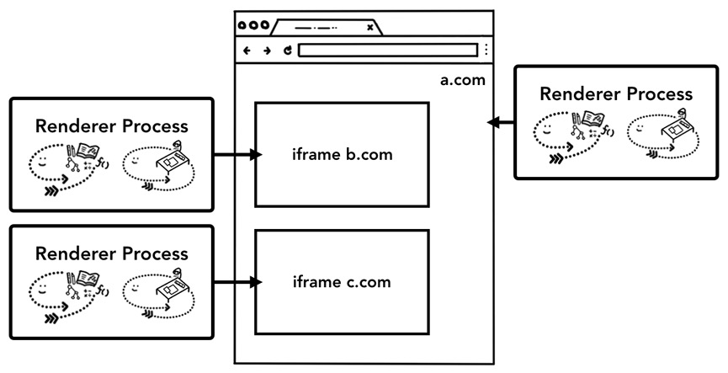
Site Isolation（站点隔离）
每个选项卡一个渲染器进程，这样的模型会使得跨站点iframe在单个渲染器进程中运行，并在不同站点之间共享内存空间。
在同一个渲染器进程中运行a.com和b.com这似乎没问题，但是因为Same Origin Policy（同源策略是Web的核心安全模型），一个站点在未经同意的情况下无法访问其他站点的数据。这与一个进程中的所有线程共享资源违背。
很多的安全攻击的主要手段，就是绕过通源策略，更安全更有效的办法是采用进程隔离。Site Isolation 机制从 Chrome 67 开始默认启用。这种机制允许在同一个 Tab 下的跨站 iframe 使用单独的进程来渲染，这样会更为安全。
PPT模板下载：www.1ppt.com/moban/ 行业PPT模板：www.1ppt.com/hangye/
节日PPT模板：www.1ppt.com/jieri/ PPT素材下载：www.1ppt.com/sucai/
PPT背景图片：www.1ppt.com/beijing/ PPT图表下载：www.1ppt.com/tubiao/
优秀PPT下载：www.1ppt.com/xiazai/ PPT教程： www.1ppt.com/powerpoint/
Word教程： www.1ppt.com/word/ Excel教程：www.1ppt.com/excel/
资料下载：www.1ppt.com/ziliao/ PPT课件下载：www.1ppt.com/kejian/
范文下载：www.1ppt.com/fanwen/ 试卷下载：www.1ppt.com/shiti/
教案下载：www.1ppt.com/jiaoan/ PPT论坛：www.1ppt.cn

Slide 12
Chrome 多进程架构的缺点
占内存
由于进程有自己的私有内存空间，但是它们通常包含公共基础结构，所以内存中包含相同的内容。
为了节省内存，Chrome 限制了最多的进程数，最大进程数量由设备的内存和 CPU 能力决定，当达到这一限制时，新打开的 Tab 会共用之前同一个站点的渲染进程。
改进-服务化
Chrome正在进行体系结构更改，以便将浏览器程序的每个部分作为一项服务来运行，从而可以轻松地拆分为不同的进程或聚合为一个进程。
大概的方法是：当Chrome在强大的硬件上运行时，它可能会将每个服务拆分为不同的进程，从而提供更高的稳定性，但如果它位于资源约束设备上，Chrome会将服务整合到一个进程中，从而节省内存占用。
PPT模板下载：www.1ppt.com/moban/ 行业PPT模板：www.1ppt.com/hangye/
节日PPT模板：www.1ppt.com/jieri/ PPT素材下载：www.1ppt.com/sucai/
PPT背景图片：www.1ppt.com/beijing/ PPT图表下载：www.1ppt.com/tubiao/
优秀PPT下载：www.1ppt.com/xiazai/ PPT教程： www.1ppt.com/powerpoint/
Word教程： www.1ppt.com/word/ Excel教程：www.1ppt.com/excel/
资料下载：www.1ppt.com/ziliao/ PPT课件下载：www.1ppt.com/kejian/
范文下载：www.1ppt.com/fanwen/ 试卷下载：www.1ppt.com/shiti/
教案下载：www.1ppt.com/jiaoan/ PPT论坛：www.1ppt.cn

Slide 13
02
THE PART
各个进程如何协作的？

Slide 14
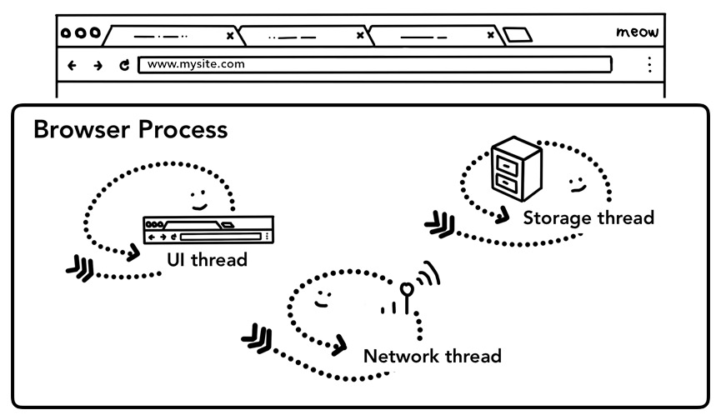
Browser Process
浏览器 Tab页外的工作主要由 Browser Process 掌控，Browser Process 又对这些工作进一步划分，使用不同线程进行处理：
UI Thread： 控制浏览器上的按钮及输入框；
network thread: 处理网络请求，从网上获取数据；
storage thread: 控制文件等的访问；

Slide 15
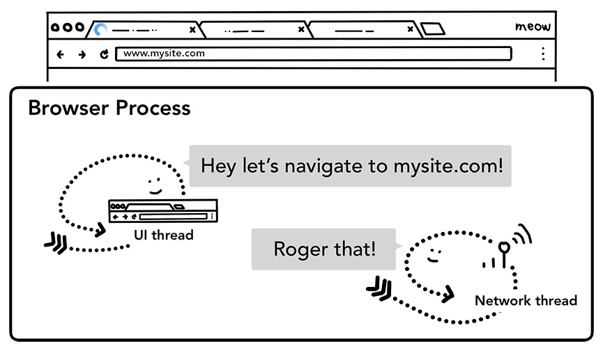
导航过程发生了什么
Step1: 处理输入
UI thread 需要判断用户输入的是 URL 还是 query。
Step2: 开始导航
当用户点击回车键，UI thread 通知 network thread 获取网页内容，并控制 tab 上的 spinner 展现，表示正在加载中。
network thread 会选择合适的协议，执行 DNS 查询，随后为请求建立 TLS 连接。（此处有问题找东哥）
如果 network thread 接收到了重定向请求头如 301，network thread 会通知 UI thread 服务器要求重定向，之后，另外一个 URL 请求会被触发。

Slide 16
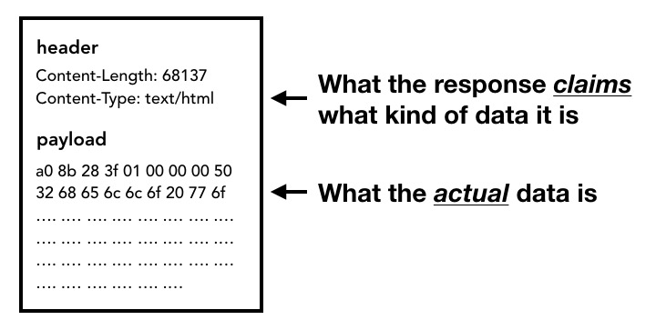
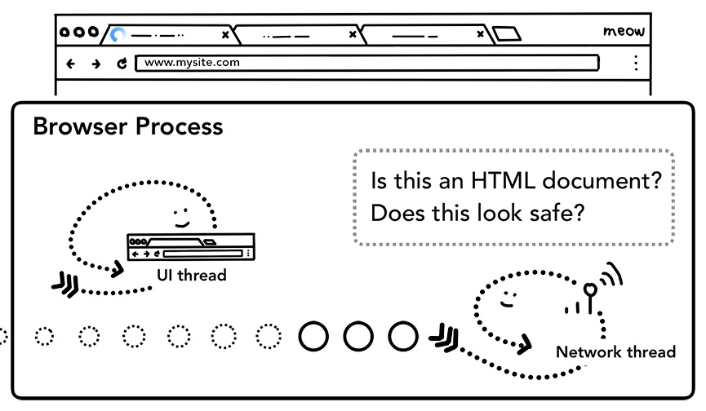
导航过程发生了什么
Step3: 读取响应
当请求响应返回的时候，network thread 会依据 Content-Type 及 MIME Type sniffing 判断响应内容的格式。
一旦 Response Body（Payload）开始载入，network thread 会在必要时查看流的前几个字节。响应的 Content-Type 标头应该说明它是什么类型的数据，但它可能丢失或错误，所以需要 MIME Type sniffing 。
（博客有源码链接）
如果响应内容的格式是 HTML ，下一步将会把这些数据传递给 renderer process，如果是 zip 文件或者其它文件，会把相关数据传输给下载管理器。
Safe Browsing 检查也会在此时触发，如果域名或者请求内容匹配到已知的恶意站点，network thread 会展示一个警告页。此外 Cross Origin Read Blocking (CORB) 检测也会触发，确保跨站点敏感数据不会被传递给渲染进程。

Slide 17
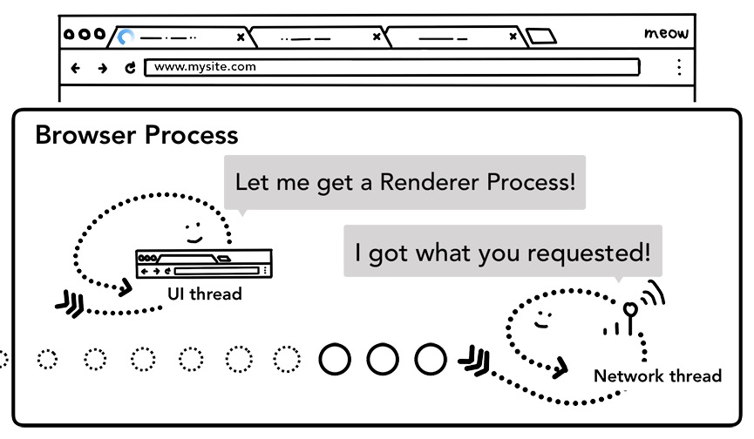
导航过程发生了什么
Step4: 查找渲染进程
当上述所有检查完成，network thread 确信浏览器可以导航到请求网页，network thread 会通知 UI thread 数据已经准备好，UI thread 会查找到一个 renderer process 进行网页的渲染(通过IPC)。
加速方案？当 UI thread 在步骤2发送 URL 请求给 network thread 时，浏览器其实已经知道了将要导航到那个站点。UI thread 会并行的预先查找和启动一个渲染进程，如果一切正常，当 network thread 接收到数据时，渲染进程已经准备就绪了，但是如果遇到重定向，准备好的渲染进程也许就不可用了，这时候就需要重启一个新的渲染进程。

Slide 18
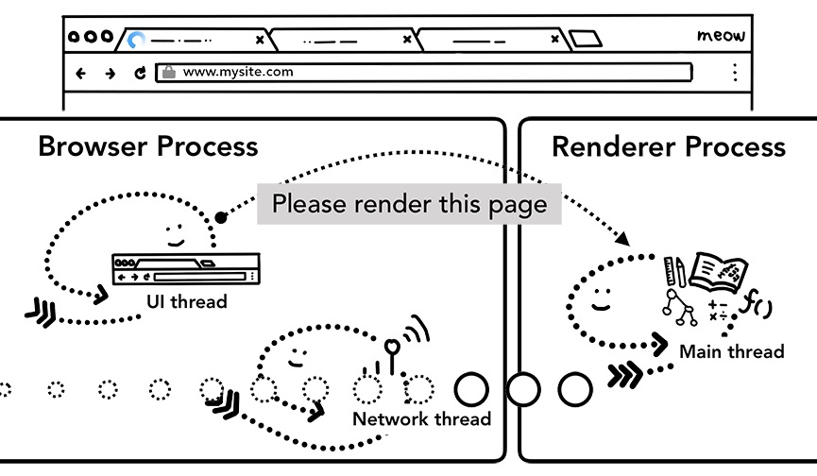
导航过程发生了什么
Step5: Commit Navigation
数据以及渲染进程都可用了， Browser Process 会给 renderer process 发送 IPC 消息来提交导航，它还会传递数据流，因此渲染器进程可以持续接收HTML数据，一旦 Browser Process 收到 renderer process 的渲染确认消息，导航过程结束，页面加载过程开始。
这并不代表 browser process 已经没用了，tab上那个小圈圈会一直转，直到渲染结束。
此时，地址栏会更新，展示出新页面的网页信息。history tab 会更新，可通过返回键返回导航来的页面，为了让关闭 tab 或者窗口后便于恢复，这些信息会存放在硬盘中。

Slide 19
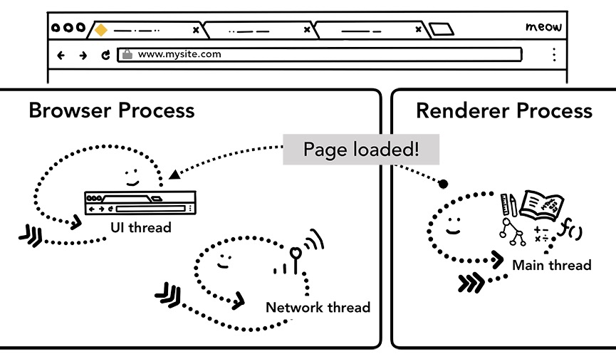
导航过程发生了什么
Step5: Commit Navigation
数据以及渲染进程都可用了， Browser Process 会给 renderer process 发送 IPC 消息来提交导航，它还会传递数据流，因此渲染器进程可以持续接收HTML数据，一旦 Browser Process 收到 renderer process 的渲染确认消息，导航过程结束，页面加载过程开始。
这并不代表 browser process 已经没用了，tab上那个小圈圈会一直转，直到渲染结束。
此时，地址栏会更新，展示出新页面的网页信息。history tab 会更新，可通过返回键返回导航来的页面，为了让关闭 tab 或者窗口后便于恢复，这些信息会存放在硬盘中。
Step6: 结束
一旦导航被提交，renderer process 会一边接收资源资源一边渲染页面。当 renderer process 渲染结束（渲染结束意味着该页面内的所有的页面，包括所有 iframe 都触发了 onload 时），会发送 IPC 信号到 Browser process， UI thread 会停止展示 tab 中的 spinner。

Slide 20
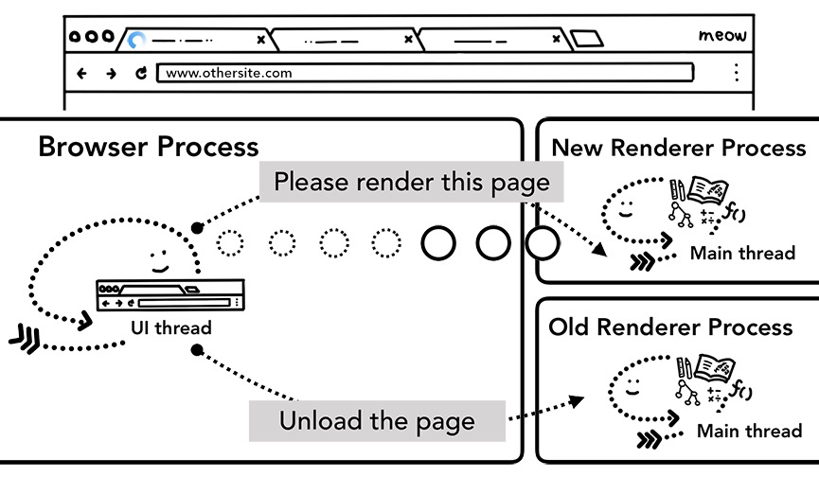
导航到其他站点
两种情况：
当当前页面关闭时（关闭 Tab ，刷新等等），Browser Process 需要通知 renderer Process 进行相关的检查，对相关事件进行处理。
如果导航由 renderer process 触发（比如在用户点击某链接，或者 JS 执行 window.location = "http://newsite.com" ） renderer process 会首先检查是否有 beforeunload 事件处理器，导航请求由 renderer process 传递给 Browser process。
如果导航到新的网站，会启用一个新的 render process 来处理新页面的渲染，老的进程会留下来处理类似 unload 等事件。关于页面的生命周期，更多内容可参考 Page Lifecycle API

Slide 21
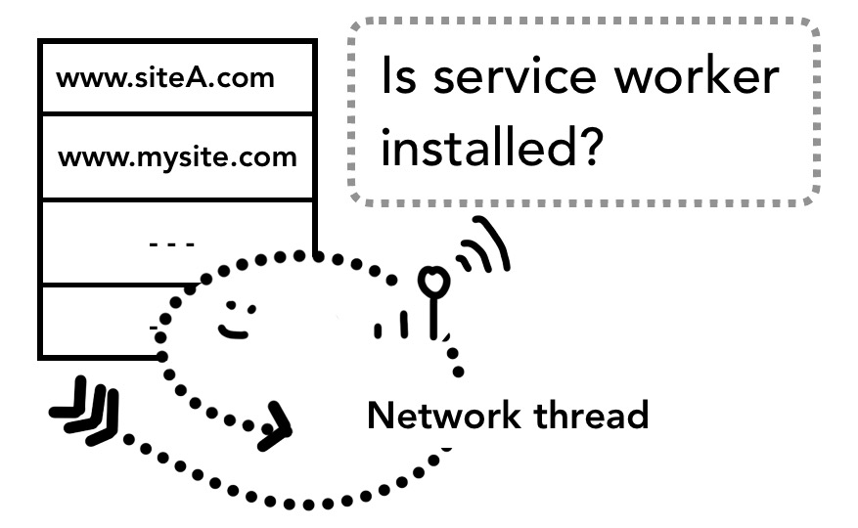
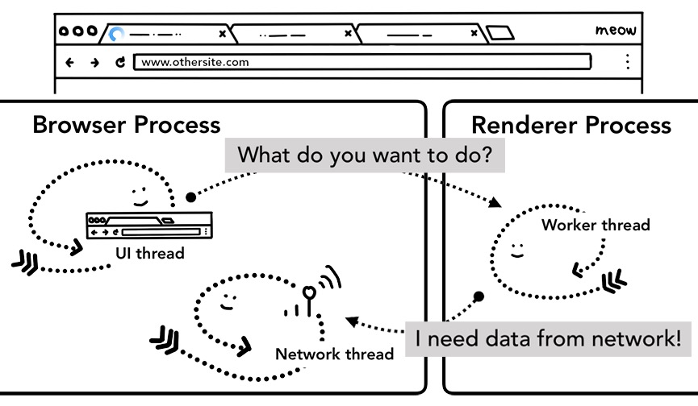
Service Worker
除了上述流程，有些页面还拥有 Service Worker （服务工作线程），Service Worker 让开发者对本地缓存及判断何时从网络上获取信息有了更多的控制权，如果 Service Worker 被设置为从本地 cache 中加载数据，那么就没有必要从网上获取更多数据了。
Service Worker 也是运行在渲染进程中的 JS 代码，因此对于拥有 Service Worker 的页面，上述流程有些许的不同。
step1
当有 Service Worker 被注册时，其作用域会被保存（硬盘），当有导航时，network thread 会在注册过的 Service Worker 的作用域中检查相关域名。
step2
如果存在对应的 Service worker，UI thread 会找到一个 renderer process 来处理相关代码，Service Worker 可能会从 cache 中加载数据，从而终止对网络的请求，也可能从网上请求新的数据。
如果 Service Worker 最终决定通过网上获取数据，Browser 进程 和 renderer 进程的交互其实会延后数据的请求时间
导航预加载（Navigation Preload）？

Slide 22
03
THE PART
Render Process

Slide 23
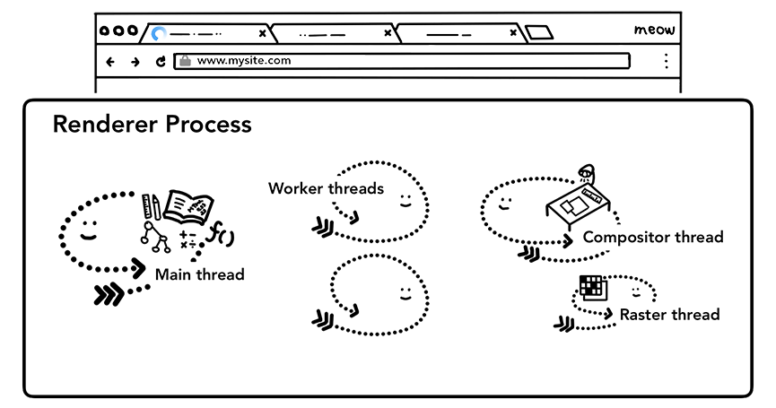
Render Process
渲染进程几乎负责 Tab 内的所有事情，渲染进程的核心目的在于转换 HTML CSS JS 为用户可交互的 web 页面。渲染进程中主要包含以下线程：
主线程 Main thread
工作线程 Worker thread
排版线程 Compositor thread
光栅线程 Raster thread

Slide 24
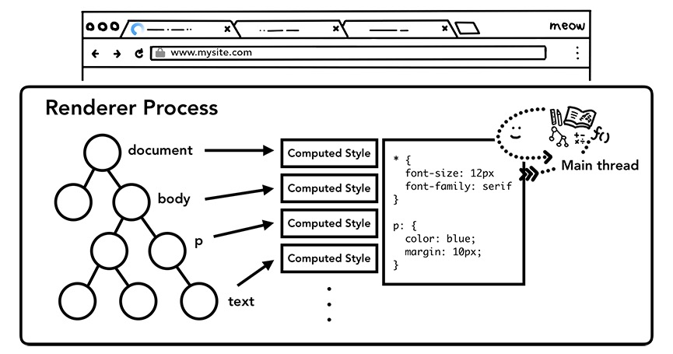
渲染流程
# 构建 DOM
当渲染进程接收到导航的确认信息，开始接受 HTML 数据时，主线程会解析文本字符串为 DOM。
渲染 html 为 DOM 的方法由 HTML Standard 定义.(将HTML提供给浏览器永远不会引发错误)
# 加载次级的资源
网页中常常包含诸如图片，CSS，JS 等额外的资源，这些资源需要从网络上或者 cache 中获取。主进程可以在构建 DOM 的过程中会逐一请求它们，为了加速 preload scanner 会同时运行，如果在 html 中存在 <img> <link> 等标签，preload scanner 会把这些请求传递给 Browser process 中的 network thread 进行相关资源的下载。
# JS 的下载与执行
当遇到 <script> 标签时，渲染进程会停止解析 HTML，而去加载，解析和执行 JS 代码，停止解析 html 的原因在于 JS 可能会改变 DOM 的结构（使用诸如 documwnt.write()等 API）。
不过开发者其实也有多种方式来告知浏览器应对如何应对某个资源，比如说如果在<script> 标签上添加了 async 或 defer 等属性，浏览器会异步的加载和执行 JS 代码，而不会阻塞渲染。
# 样式计算
仅仅渲染 DOM 还不足以获知页面的具体样式，主进程还会基于 CSS 选择器解析 CSS 获取每一个节点的最终的计算样式值。即使不提供任何 CSS，浏览器对每个元素也会有一个默认的样式。CSS加载是阻塞的。

Slide 25
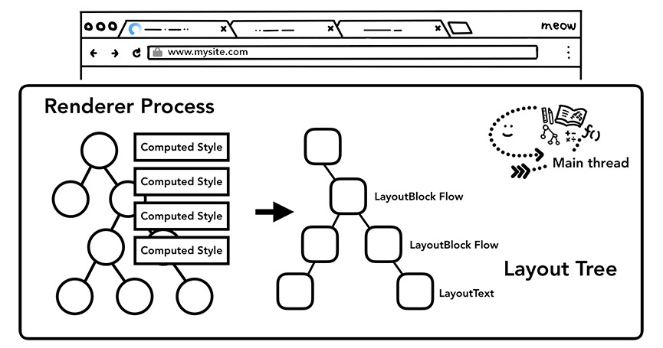
渲染流程
# 获取布局
通过遍历 DOM 及相关元素的计算样式，主线程会构建出包含每个元素的坐标信息及盒子大小的布局树。布局树和 DOM 树类似，但是其中只包含页面可见的元素，如果一个元素设置了 display:none ，这个元素不会出现在布局树上，伪元素虽然在 DOM 树上不可见，但是在布局树上是可见的。

Slide 26
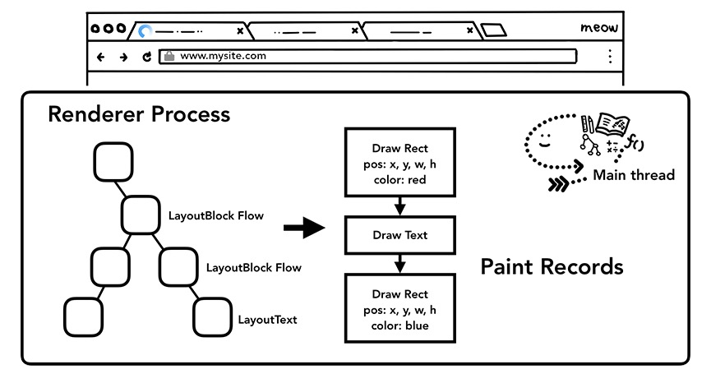
渲染流程
# 绘制笔记
即使知道了不同元素的位置及样式信息，我们还需要知道不同元素的绘制先后顺序才能正确绘制出整个页面。在绘制阶段，主线程会遍历布局树以创建绘制记录。绘制记录可以看做是记录各元素绘制先后顺序的笔记。

Slide 27
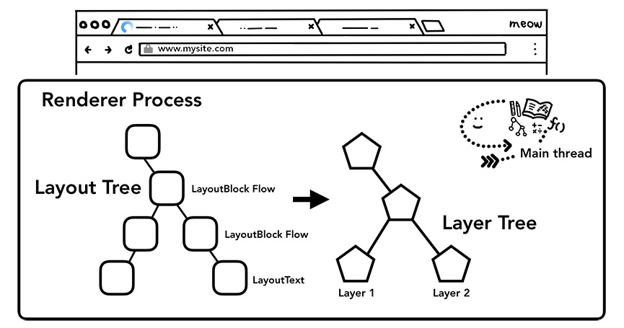
渲染流程
# 合成帧
复合是一种分割页面为不同的层，并单独栅格化，随后组合为帧的技术。不同层的组合由 compositor 线程（合成器线程）完成。
主线程会遍历布局树来创建层树（layer tree），添加了 will-change CSS 属性的元素，会被看做单独的一层。
你可能会想给每一个元素都添加上 will-change，不过组合过多的层也许会比在每一帧都栅格化页面中的某些小部分更慢。为了更合理的使用层，可参考 坚持仅合成器的属性和管理层计数 。

Slide 28
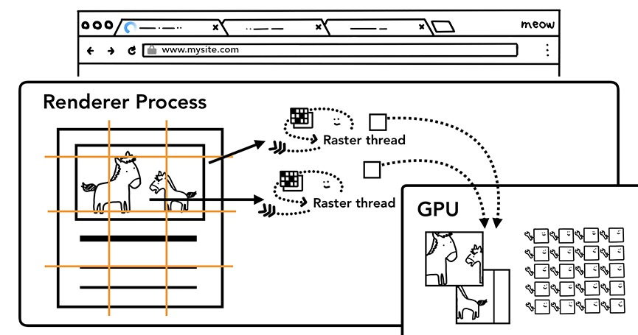
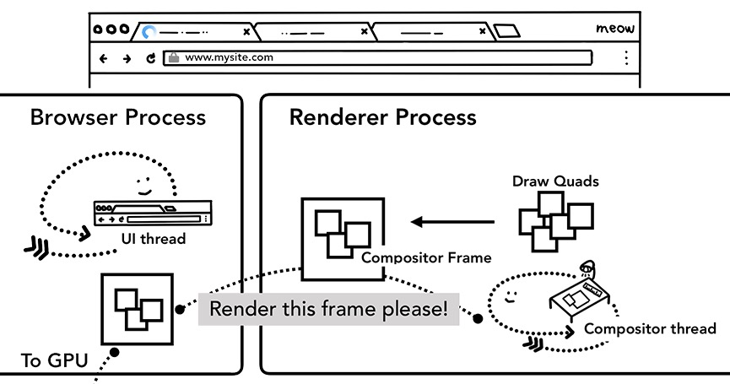
渲染流程
# 栅格化
一旦层树被创建，渲染顺序被确定，主线程会把这些信息通知给合成器线程，合成器线程会栅格化每一层。有的层的可以达到整个页面的大小，因此，合成器线程将它们分成多个磁贴，并将每个磁贴发送到栅格线程，栅格线程会栅格化每一个磁贴并存储在 GPU 显存中。
合成帧随后会通过 IPC 消息传递给浏览器进程，由于浏览器的 UI 改变或者其它拓展的渲染进程也可以添加合成帧，这些合成帧会被传递给 GPU 用以展示在屏幕上，如果滚动发生，合成器线程会创建另一个合成帧发送给 GPU。
合成器的优点在于，其工作无关主线程，合成器线程不需要等待样式计算或者 JS 执行，这就是为什么合成器相关的动画 最流畅，如果某个动画涉及到布局或者绘制的调整，就会涉及到主线程的重新计算，自然会慢很多。

Slide 29
04
THE PART
浏览器对事件的处理

Slide 30
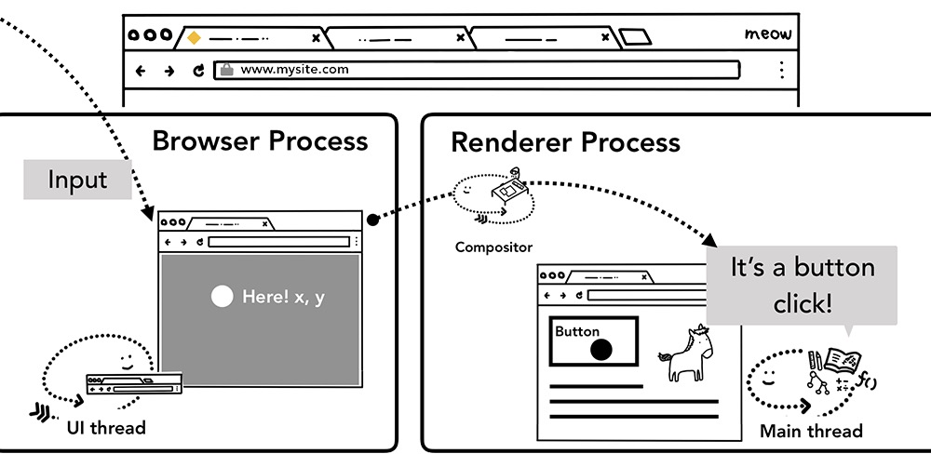
事件
事件发生时，浏览器进程（Browser process）会发送事件类型及相应的坐标给渲染进程，渲染进程随后找到事件对象并执行所有绑定在其上的相关事件处理函数。

Slide 31
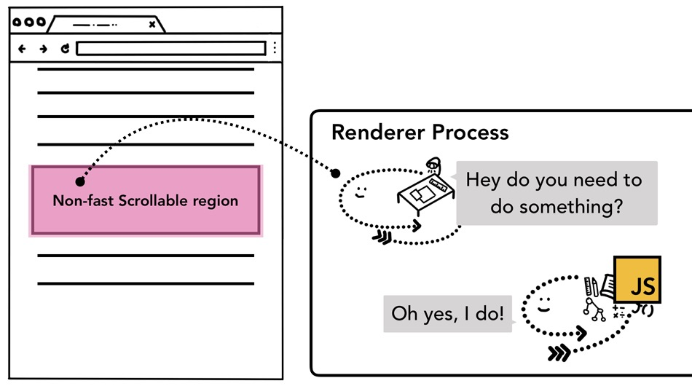
非快速滚动区域（non-fast scrollable region）
前文中，我们提到过合成器可以独立于主线程之外通过合成栅格化层平滑的处理滚动。如果页面中没有绑定相关事件，组合器线程可以独立于主线程创建组合帧。如果页面绑定了相关事件处理器，主线程就不得不出来工作了。这时候合成器线程会怎么处理呢？
「非快速滚动区域（non-fast scrollable region）」
由于执行 JS 是主线程的工作，当页面合成时，合成器线程会标记页面中绑定有事件处理器的区域为 non-fast scrollable region ，如果存在这个标注，合成器线程会把发生在此处的事件发送给主线程，如果事件不是发生在这些区域，合成器线程则会直接合成新的帧而不用等到主线程的响应。

Slide 32
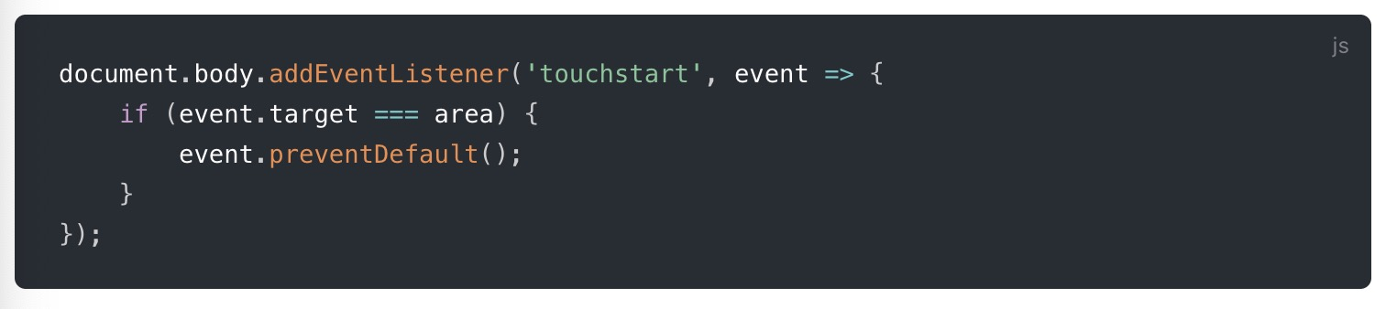
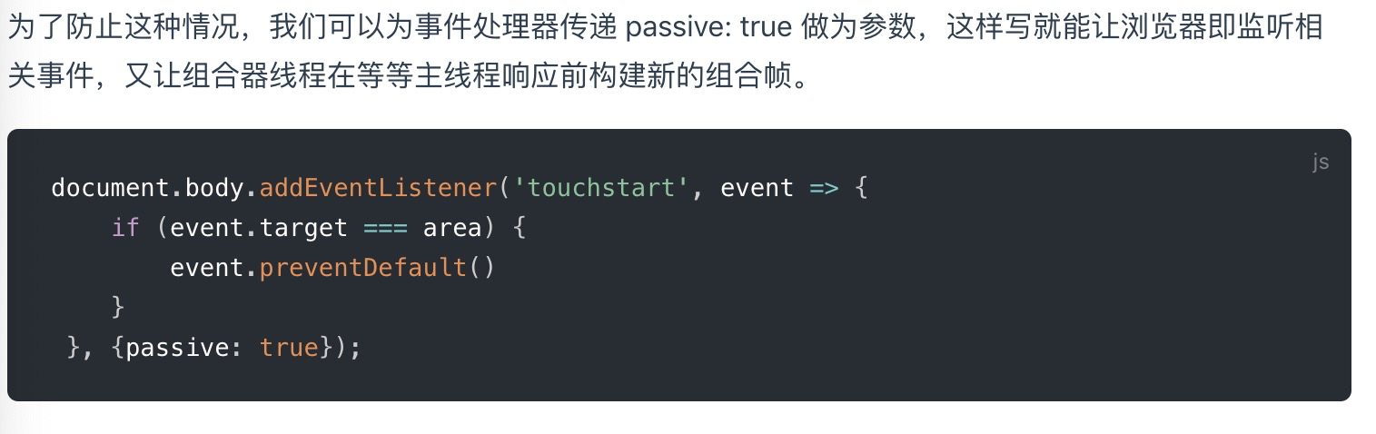
非快速滚动区域（non-fast scrollable region）
web 开发中常用的事件处理模式是事件委托，基于事件冒泡，我们常常在最顶层绑定事件：
document.body.addEventListener('touchstart', event => {
if (event.target === area) {
event.preventDefault();
}
});
上述做法很常见，但是如果从浏览器的角度看，整个页面都成了 non-fast scrollable region 了。
这意味着即使操作的是页面无绑定事件处理器的区域，每次输入时，合成器线程也需要和主线程通信并等待反馈，流畅的合成器独立处理合成帧的模式就失效了。

Slide 33
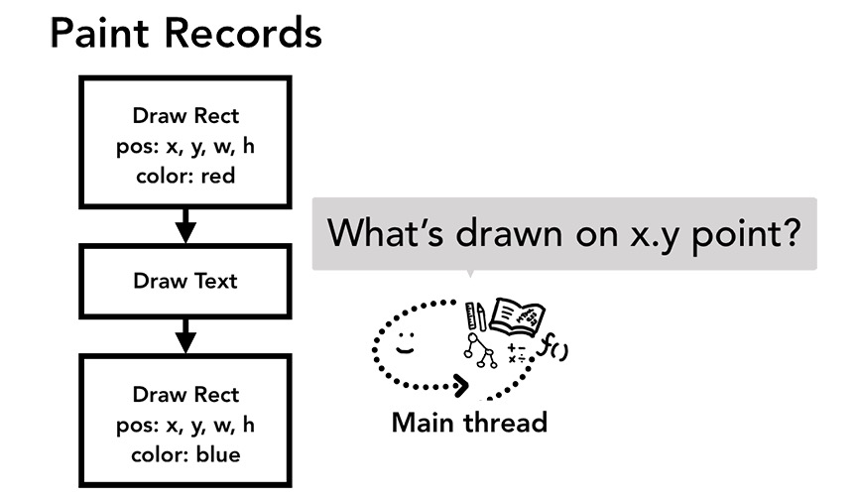
查找到事件对象
当组合器线程发送输入事件给主线程时，主线程首先会进行命中测试（hit test）来查找对应的事件目标，命中测试会基于渲染过程中生成的绘制记录（ paint records ）查找事件发生坐标下存在的元素。

Slide 34
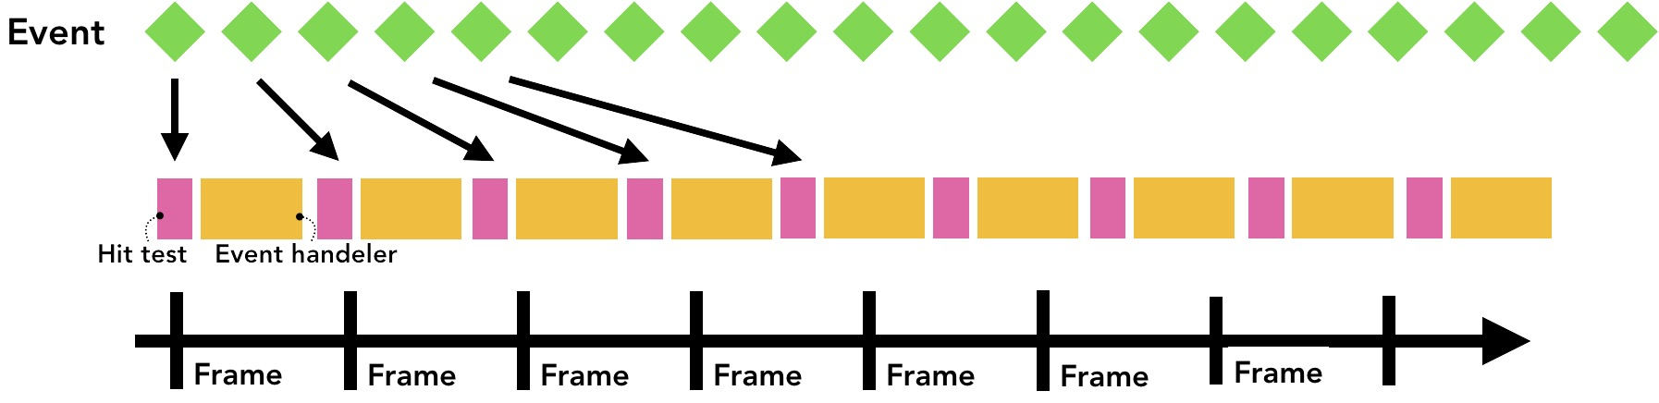
事件优化
一般我们屏幕的刷新速率为 60fps，但是某些事件的触发量会不止这个值，出于优化的目的，Chrome 会合并连续的事件 (如 wheel, mousewheel, mousemove, pointermove, touchmove )，并延迟到下一帧渲染时候执行 。
而如 keydown, keyup, mouseup, mousedown, touchstart, 和 touchend 等非连续性事件则会立即被触发。

Slide 35
谢谢观看

